Slide 1
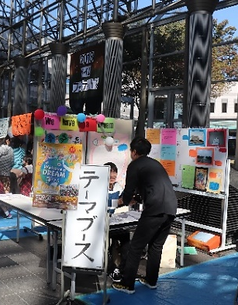
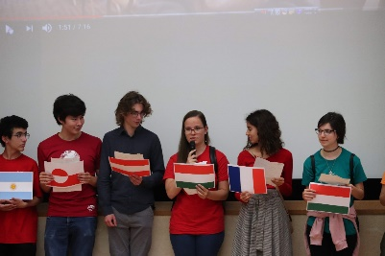
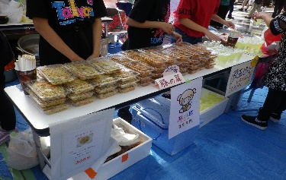
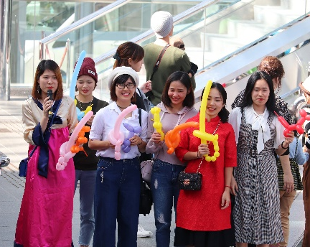
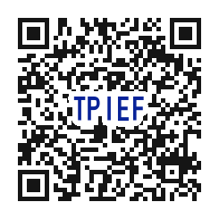
申込締切 7月26日（金）
参加者
参加団体
募集中！
第31回（2019）
～あなたの国や所属団体の活動を紹介しませんか～
国際交流・協力団体や外国人住民が集まって開催するイベントです
タイムフェスティバル
参加内容
参加費
国際村
活動紹介、展示、
食品や物品の販売
パフォーマンス
自国のダンスや歌等の披露
国際村
食品・物品販売
一般3,000円 学生1,500円
展示のみ 一般1,500円 学生は無料
パフォーマンス 無料
主催：タイムフェスティバル実行委員会 共催：公益財団法人鳥取県国際交流財団
開催日時：10月14日（月・祝日）11時〜15時30分
会 場：とりぎん文化会館（鳥取市尚徳町101-5）
問合わせ・申込み：公益財団法人鳥取県国際交流財団
電話:0857-51-1165 FAX:0857-51-1175
E-mail:kohakura-y@torisakyu.or.jp
実行委員として フェスティバルの
企画・運営に参加
いただける方も
募集中です！
参加申込書に記入のうえ、FAX、メール等でお申し込みください。
申込書は財団のＨＰからもダウンロードできます。
http://www.torisakyu.or.jp/ja/

